Slide 2
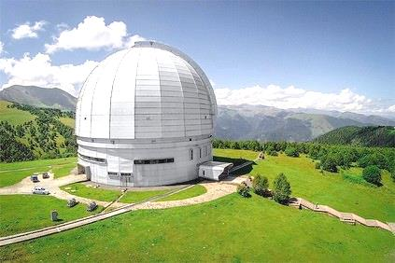
АСТРОФИЗИКА И ЗВЕЗДНАЯ АСТРОНОМИЯ
СОЛНЦЕ.

Slide 3
Цель нашего урока
Солнце — источник жизни на Земле. Оно даёт свет, тепло и
обеспечивает жизнедеятельность всего растительного и животного мира.
ВЫ УЗНАЕТЕ:
Каковы основные характеристики Солнца.
Каково строение солнечной атмосферы.
Что такое солнечная активность.
ВСПОМНИТЕ:
Как протекают термоядерные реакции?
Что такое эклиптика?

Slide 4
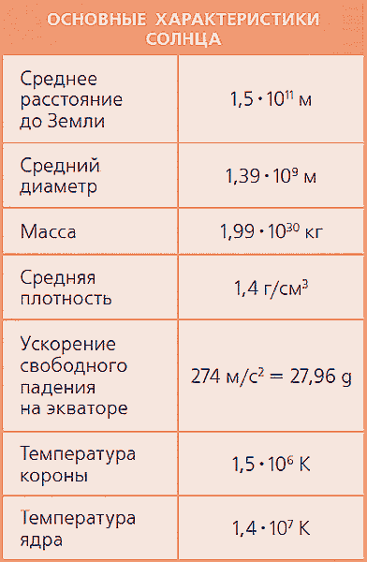
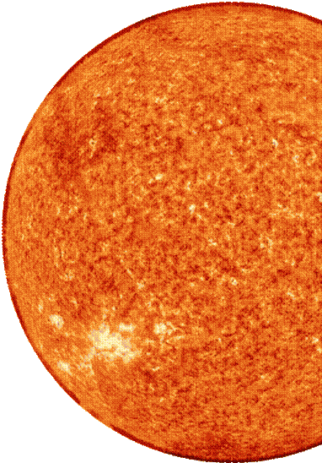
Основные характеристики Солнца
Солнце — лишь одна из бесчисленного множества звёзд, существующих в природе. Благодаря своей близости к Солнцу мы имеем возможность изучать происходящие на нём процессы и по ним судить об аналогичных процессах в звёздах, непосредственно невидимых из-за колоссального их удаления.
Шарообразное Солнце представляется нам светящимся диском. Видимая поверхность Солнца называется фотосферой, радиус которой считается радиусом Солнца.

Slide 5
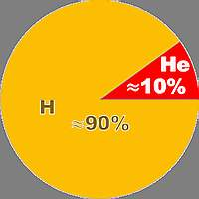
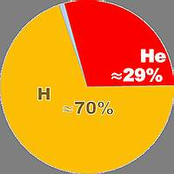
Состав Солнца
На среднем расстоянии Земли от Солнца, равном a₀ = 1 а. е. = 1,5 · 10⁸ км, угловой радиус фотосферы θ = 16′, поэтому линейный радиус Солнца R = a₀ · sin θ = 1,5 · 10⁸ км · 0,00465 = 700 000 км, что в 109 раз превышает радиус Земли.
Масса Солнца M = 2 · 10³⁰ кг. Средняя плотность Солнца ρ = 1400 кг/м3.
Ускорение свободного падения на поверхности Солнца в 28 раз больше, чем на поверхности Земли, и равно 274 м/с².
по числу атомов по массе

Slide 6
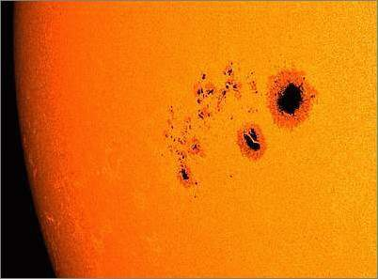
Состав Солнца
На фотографических снимках Солнца часто видны тёмные пятна, возникающие в его фотосфере. Их можно увидеть в телескоп, если изображение Солнца спроектировать на белый лист бумаги, установленный за окуляром.
Если в течение нескольких дней следить за пятнами, то можно заметить их перемещение, что указывает на вращение Солнца вокруг оси. Такие наблюдения показали, что Солнце вращается не как твёрдое тело. Период
его обращения вокруг оси вблизи экватора составляет 25 суток, а вблизи полюса — 30 суток. Линейная скорость вращения Солнца на экваторе составляет
2 км/с.

Slide 7
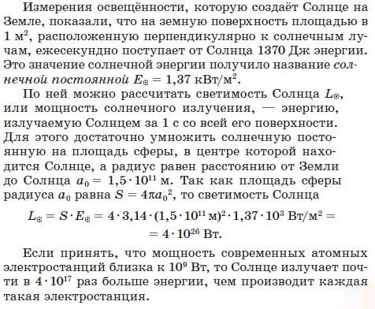
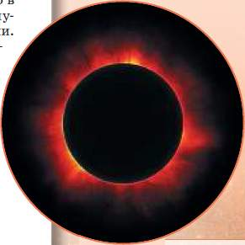
Состав Солнца

Slide 8
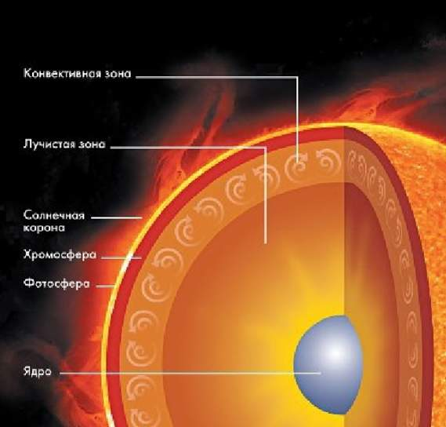
Состав Солнца
конвективная зона
лучистая зона
солнечная корона
хромосфера
фотосфера
ядро

Slide 9
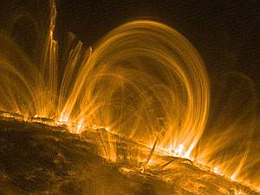
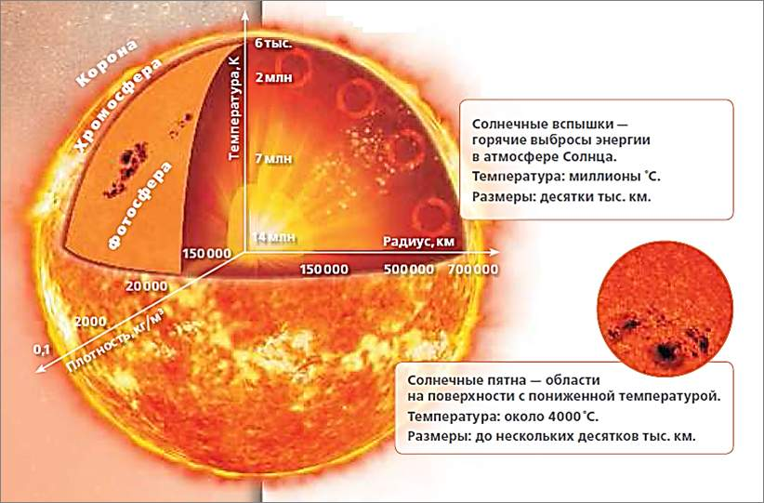
Состав Солнца

Slide 10
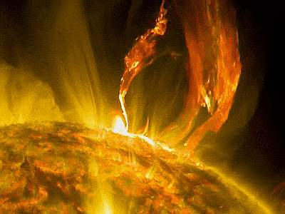
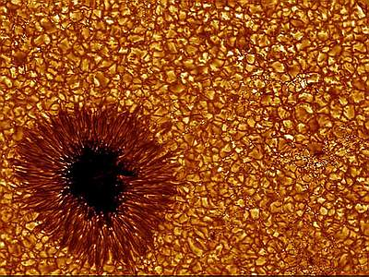
Состав Солнца
Протуберанец — вещество, которое удерживается над поверхностью Солнца
магнитным полем.
Скорость движения вещества:
десятки и сотни км/с.
Температура: до 20 тыс. К.
Толщина: 5–10 тыс. км,
высота — десятки тыс. км.
Гранулы — образования в фотосфере Солнца.
Температура: около 6000 К.
Размеры: около 1000 км.

Slide 11
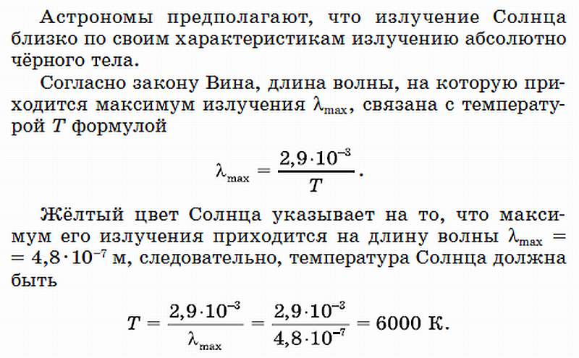
Состав Солнца

Slide 12
Наши задачи
решение

Slide 13
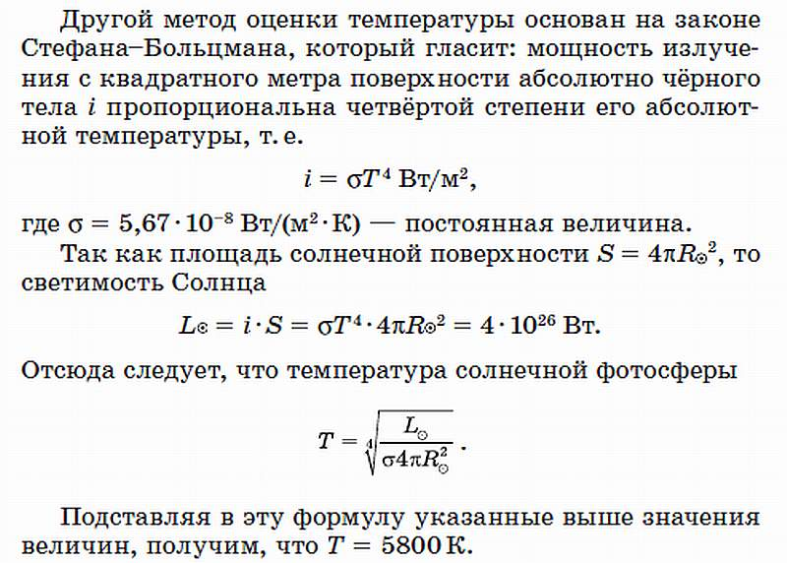
Состав Солнца

Slide 14
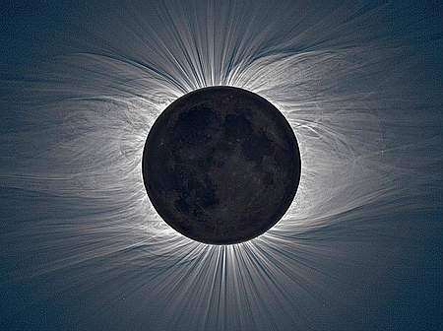
Строение солнечной атмосферы
Все виды излучений, которые мы воспринимаем от Солнца, образуются в его самых верхних слоях, в атмосфере.
Самый глубокий и плотный слой атмосферы — фотосфера — имеет толщину около 200 км, плотность вещества в ней 10–5 кг/м3, что значительно меньше плотности земной атмосферы.
На рисунке показана фотография Солнца, полученная во время полного солнечного затмения. На снимке хорошо видна внешняя часть солнечной атмосферы —
корона, имеющая вид лучистого жемчужного сияния, яркость которого в миллион раз меньше яркости фотосферы. Солнечная корона прослеживается до расстояний в десять и более радиусов Солнца.

Slide 15
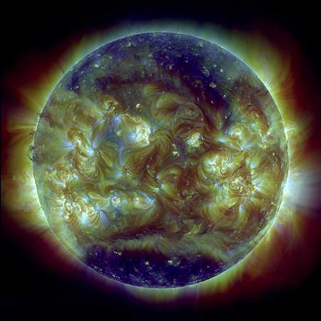
Строение солнечной атмосферы
Наблюдения показали, что солнечная корона нагрета до температуры около 2∙10⁶ К. При такой температуре вещество короны представляет собой полностью ионизованную плазму, которая в основном излучает в рентгеновских лучах.
И действительно, при наблюдениях в рентгеновские телескопы, которые установлены на космических астрономических обсерваториях за пределами земной атмосферы, солнечная корона представляется в полной красе, в то время как поверхность Солнца — её фотосфера — практически не видна.

Slide 16
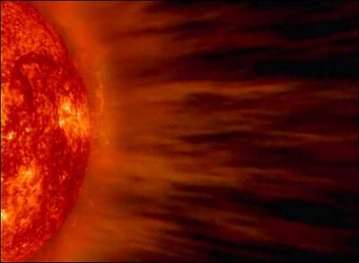
Строение солнечной атмосферы
Из короны в межпланетное пространство истекает непрерывный поток частиц (протонов, ядер гелия, ионов, электронов), называемый солнечным ветром. Частицы солнечного ветра покидают солнечную корону со скоростью около 800 км/с, поэтому солнечное притяжение не
может их удержать. Вблизи Земли скорость солнечного ветра достигает 400 км/с.

Slide 17
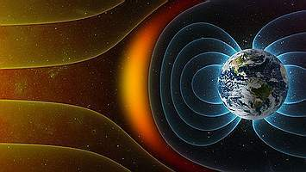
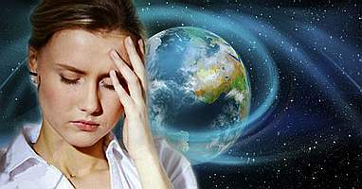
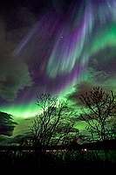
Солнечная активность
Наблюдения показывают, что число солнечных пятен меняется со временем с периодом около 11 лет.
Когда наблюдается максимальное число пятен, то говорят о максимуме солнечной активности. В годы максимума солнечной активности значительно возрастает число мощных протуберанцев, одновременно с солнечной активностью меняется и форма солнечной короны.
Одним из самых значительных проявлений солнечной активности являются солнечные вспышки, во время которых выделяется колоссальная энергия — в течение десятка минут до 10²⁵ Дж энергии.
Во время солнечных вспышек происходит резкое увеличение ультрафиолетового излучения, появляется мощное рентгеновское и гамма-излучение.

Slide 18
Солнечная активность
Вспышки и другие проявления солнечной активности оказывают значительное влияние на биологические земные явления, на физические условия в земной атмосфере и околоземном космическом пространстве. Так, с отсутствием пятен в течение почти 70 лет связывают наступление малого ледникового периода, наступившего в Европе в XVII в.
Рост деревьев, распространение эпидемий и даже войны связаны с одиннадцатилетним циклом солнечной активности.
Советский учёный А.Л. Чижевский собрал подробные сведения о периодичности эпидемических заболеваний и сопоставил их с данными о солнечной активности. На основании обнаруженной связи он в 1929 г. предсказал некоторые эпидемии на 35 лет вперёд. Так, семь из восьми предсказанных Чижевским эпидемий гриппа действительно произошли.

Slide 19
ВИЗ
ВОПРОСЫ И ЗАДАНИЯ:
Каков химический состав Солнца?
Опишите строение солнечной атмосферы.
Что такое солнечная активность?
Какие явления на Земле связаны с солнечной активностью?

